Slide 1
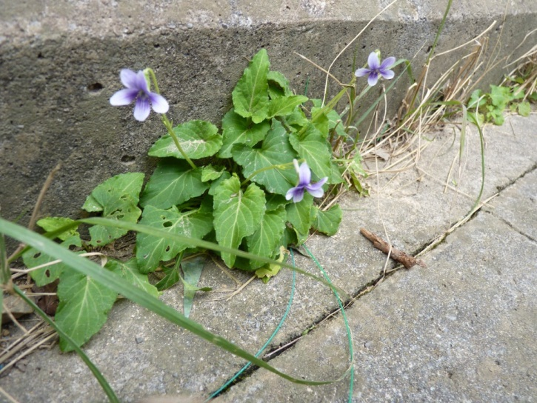
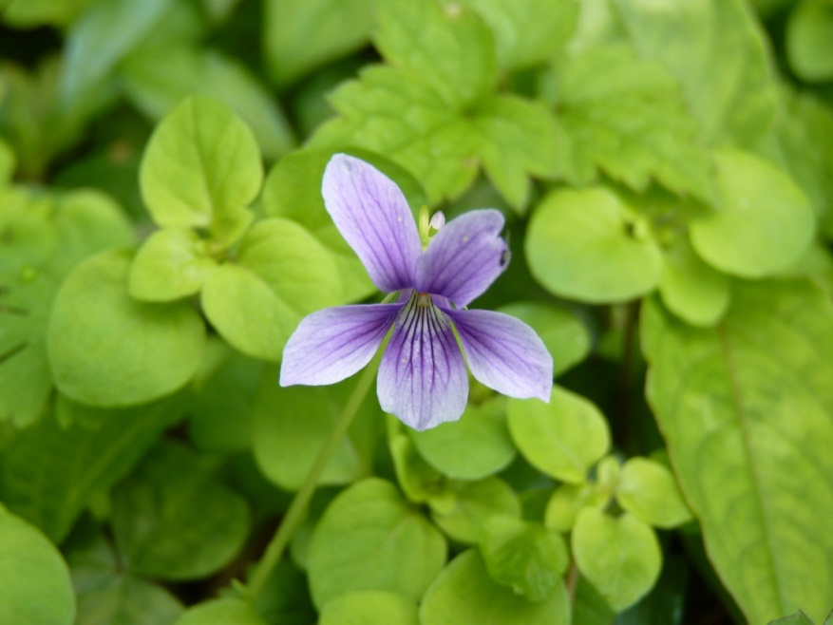
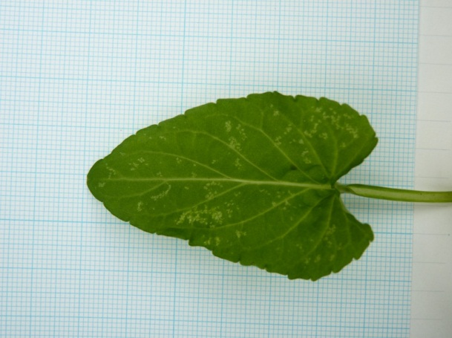
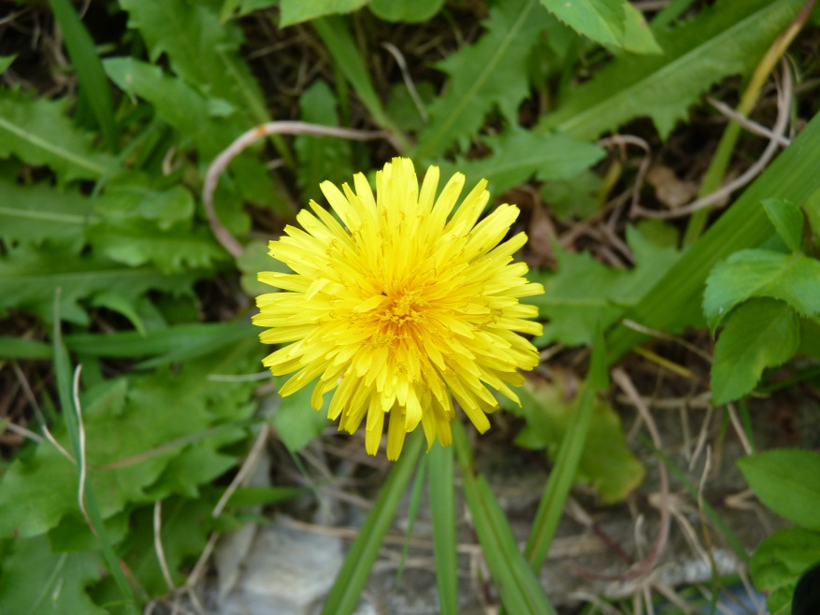
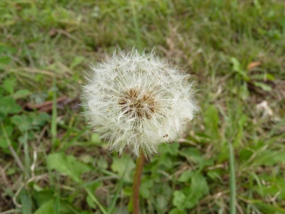
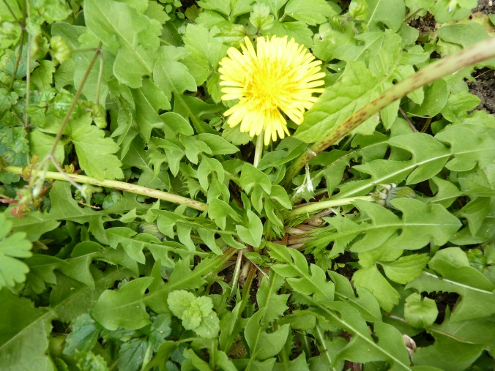
リュウキュウコスミレ スミレ科
はな
うし
なが
と
だ
花の後ろに，長く飛び出した距（きょ）
と呼ばれる部分があります。
よ
ぶ ぶん
こんなところにも
生えているよ！
は
きれいな紫色の花を咲かせます。花が咲い
た後は，実がふくらんで３つにさけて，丸い
種子（たね）をはじいて飛ばします。
むらさきいろ
はな
さ
はな
さ
あと
み
みっ
まる
しゅし
と
葉は，細長いハート形です。
は
ほそなが
がた
平成２４年３月作成
セイヨウタンポポ キク科
綿毛が着いた種子（たね）は，風に
吹かれて遠くへ運ばれます。
わたげ
つ
しゅし
かぜ
ふ
とお
はこ
白くてふわふわ
しているよ！
しろ
かわいい黄色の花を咲かせます。英語では，
その葉の形からダンデライオン（ライオンの
歯という意味）と呼ばれます。
きいろ
はな
さ
えいご
は
かたち
は
い み
よ
は
葉は，ギザギザしています。
平成２４年３月作成

Slide 2
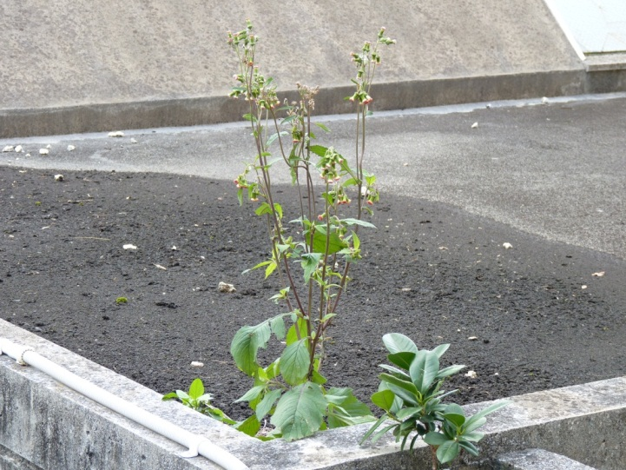
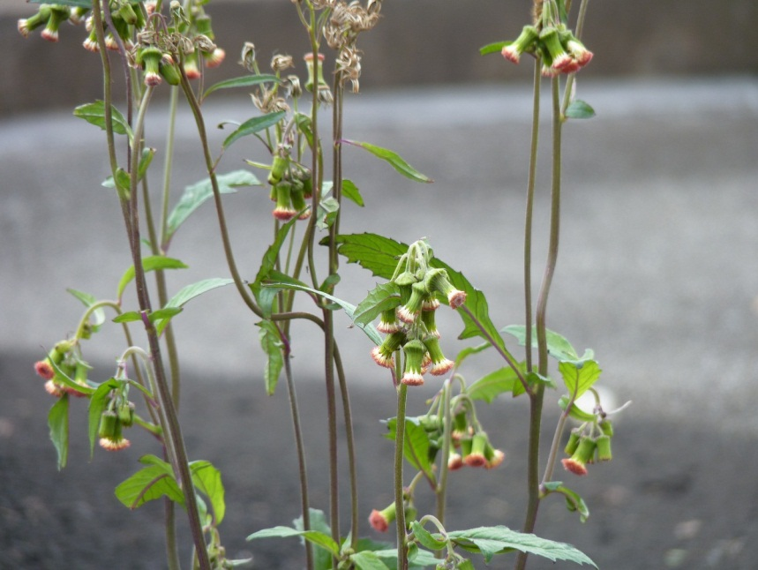
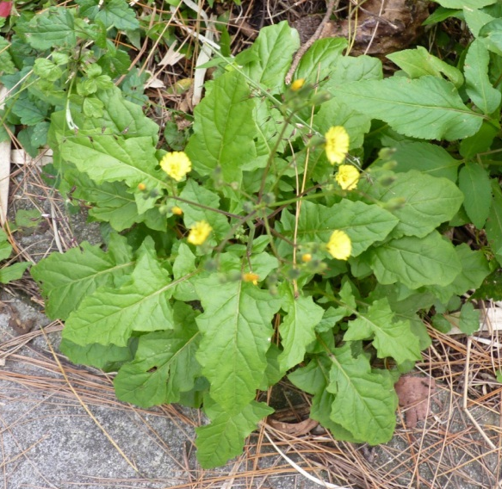
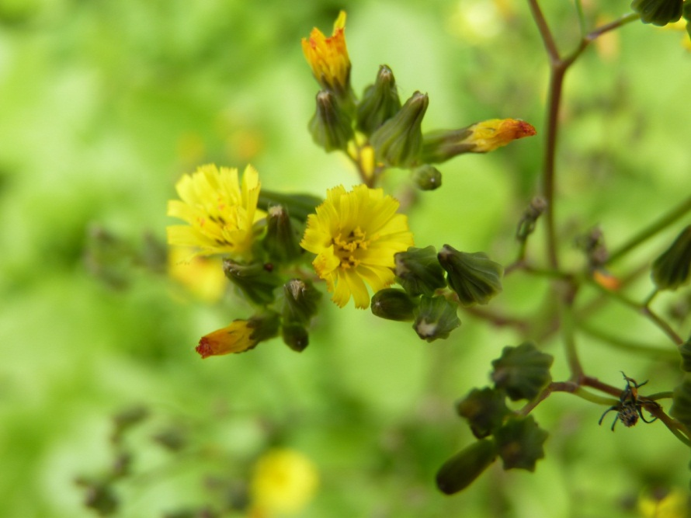
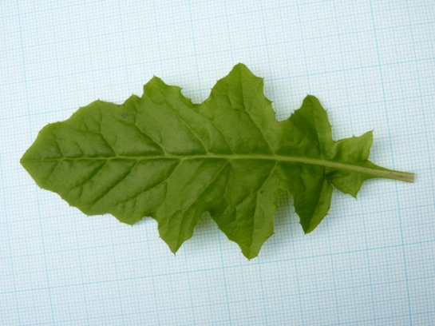
ベニバナボロギク キク科
たか
高さは３０～１００㎝くらいになります。
こんなところにも
生えているよ！
べにいろ
はな
したむ
さ
はな
さ
紅色の花を下向きに咲かせます。花が咲い
た後は綿毛がつき，ボロボロと崩れるよう
にして風で飛んでいきます。
は
あと
わたげ
くず
かぜ
と
平成２４年３月作成
オニタビラコ キク科
さ
長い茎の先に小さな黄色い花をたくさん咲
かせます。葉はニワトリやウサギのえさに
もなります。
なが
くき
さき
ちい
きいろ
はな
は
葉は，ギザギザしています。
平成２４年３月作成

Slide 3
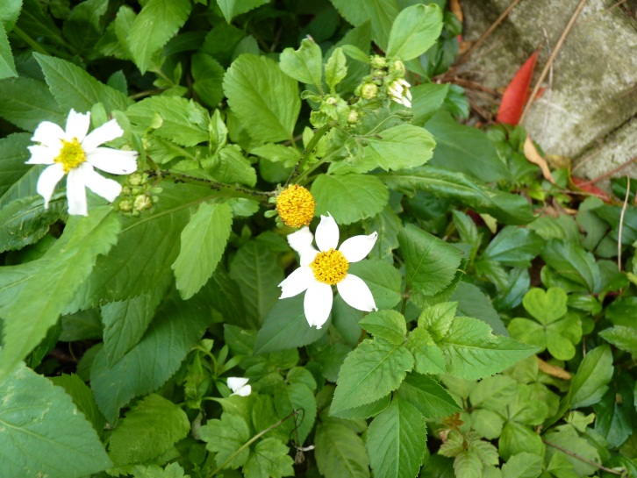
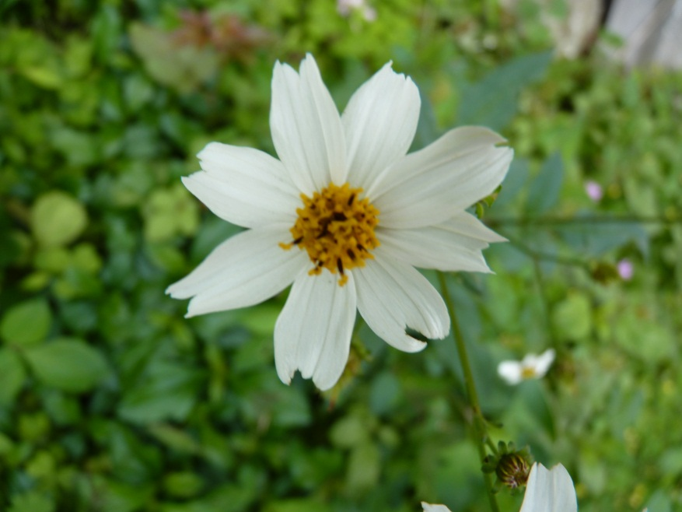
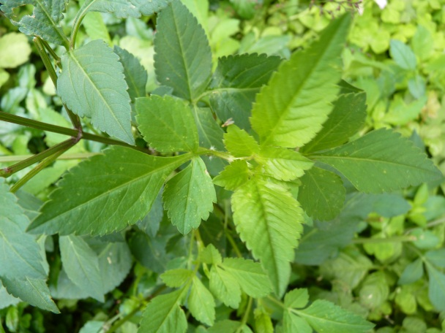
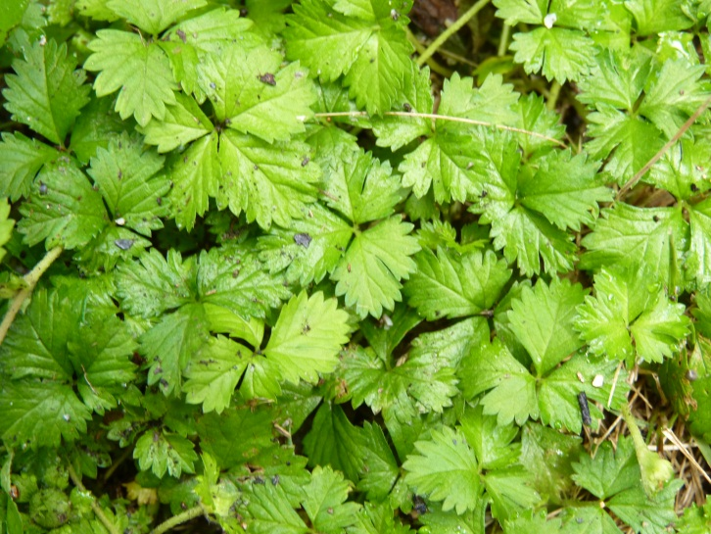
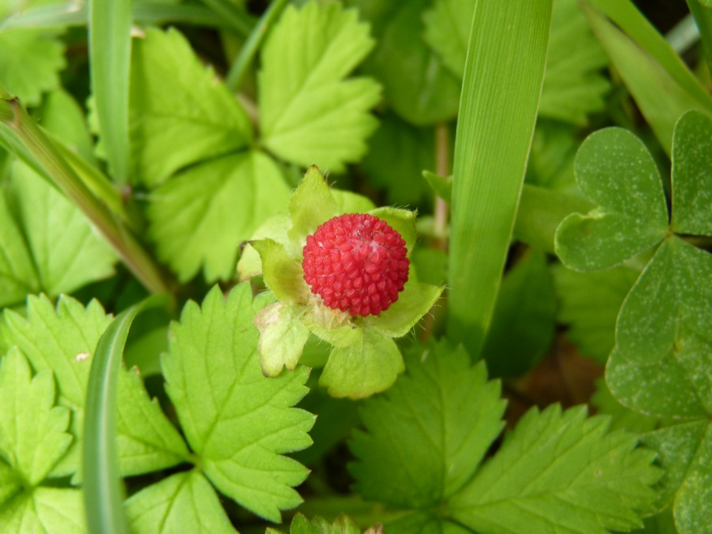
シロノセンダングサ キク科
種子の先には２本のとげがあります。
しゅし
さき
ほん
は
一年中，白い花を咲かせます。種子の先に
とげがあり，人間の着ている服や動物の体
にくっついて種子を遠くへ運びます。
いちねんじゅう
しろ
はな
さ
しゅし
さき
にんげん
き
ふく
どうぶつ
からだ
しゅし
とお
はこ
葉のまわりはギザギザです。
は
平成２４年３月作成
ヘビイチゴ バラ科
赤く丸い実を付けますが，甘味もなくおいしく
ありません。おいしくないので，人間は食べ
ず，ヘビが食べるという意味だそうです。
あか まる み あまみ
にんげん た
た いみ
まい は ふくよう
３枚で１つの葉（複葉）です。
平成２４年３月作成

Slide 4
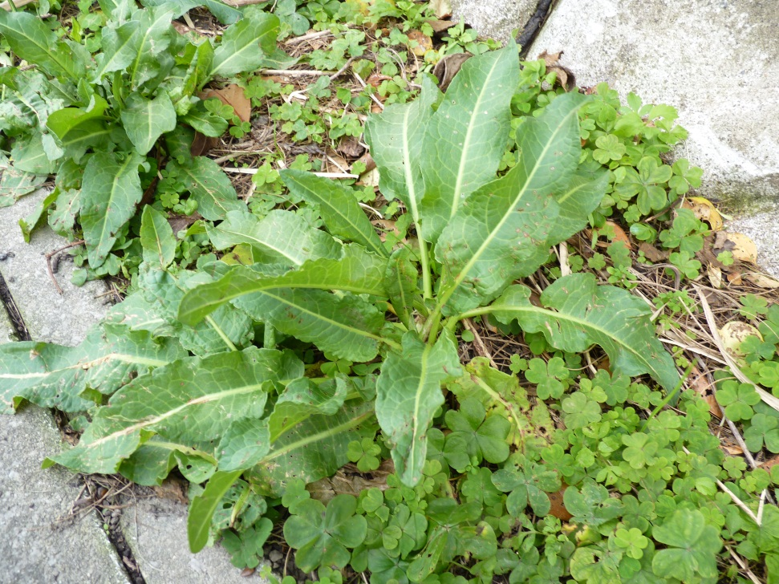
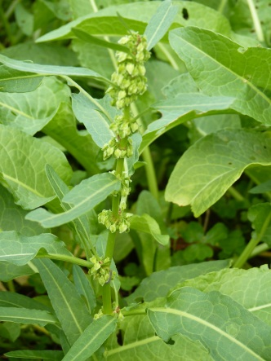
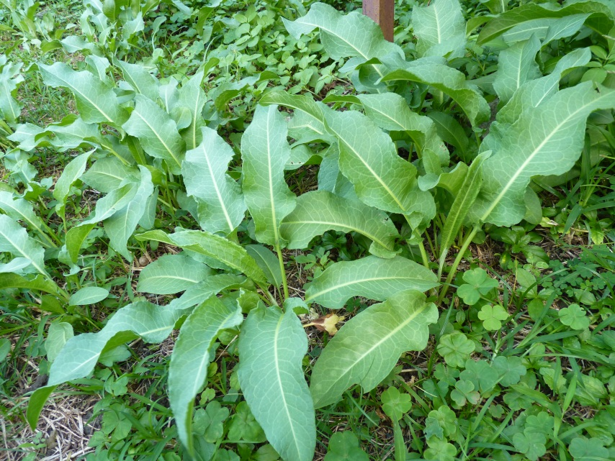
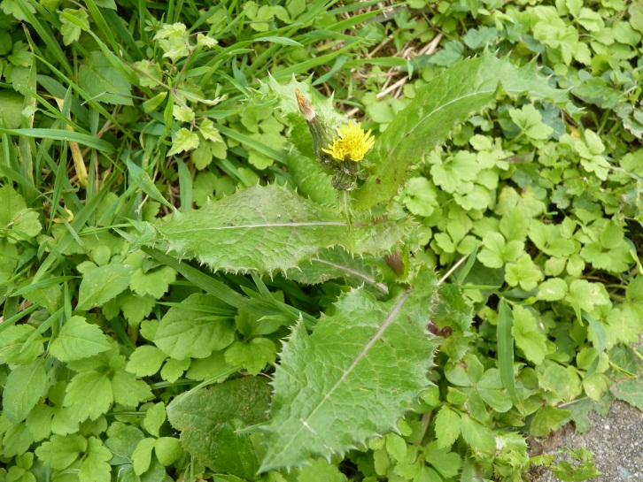
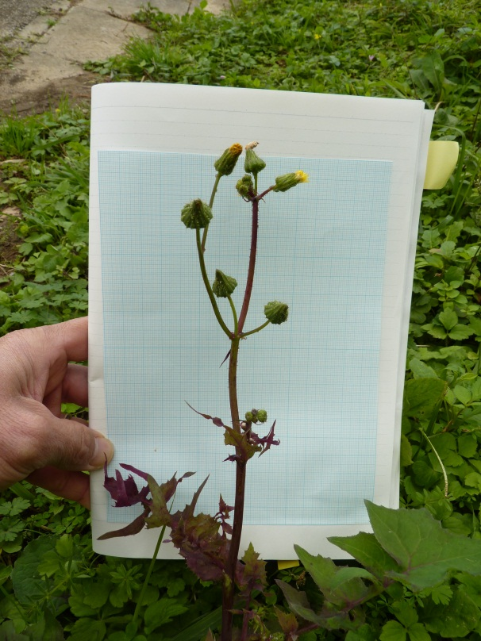
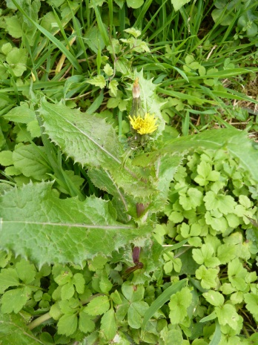
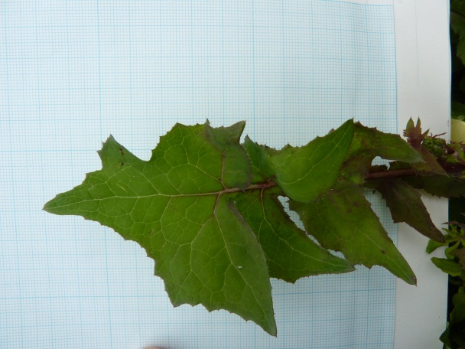
ギシギシ タデ科
なが おお は
長さ３０㎝くらいの大きな葉をつけています。
根は太く，根元からすぐ葉が広がって伸びて
います。
ね ふと ねもと は ひろ の
おお は
とても大きな葉です。
平成２４年３月作成
ハルノノゲシ キク科
ウサギが好んで食べる野草です。黄色くて
かわいい花を咲かせます。葉をちぎると，白
い汁が出ます。
この た やそう きいろ
はな さ は しろ
しる で
平成２４年３月作成

Slide 5
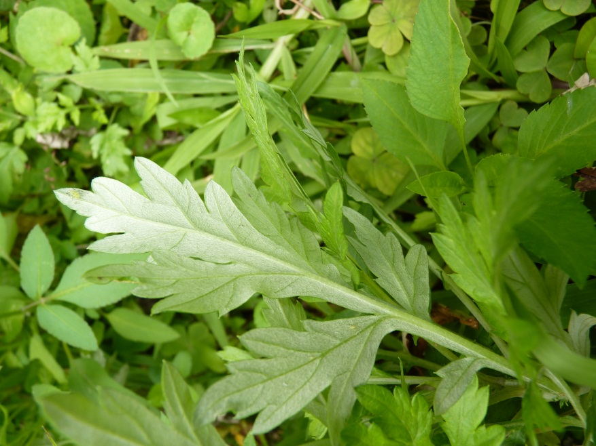
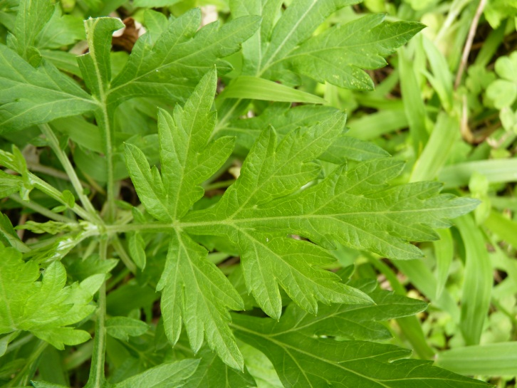
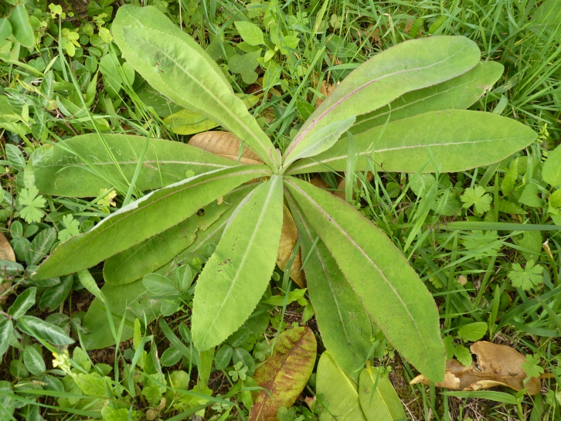
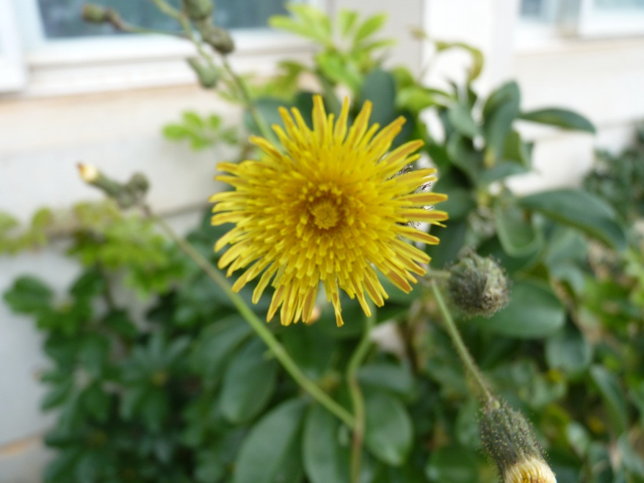
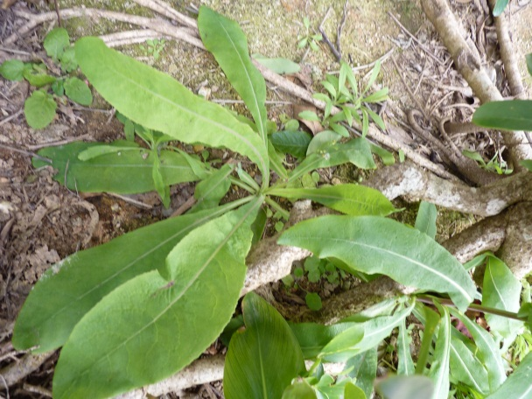
ヨモギ キク科
方言名はフーチバーで，フーチバージュー
シーと言えば，わかるでしょう。ヨモギは昔か
ら薬草として用いられてきました。
ほうげんめい
い むかし
は うら しろ
やくそう もち
葉の裏は白いです。
平成２４年３月作成
タイワンハチジョウナ キク科
は みみ に
葉は，ウサギの耳と似ています。
ウサギが好んで食べる野草のひとつです。
葉の表面は水をよくはじき，水玉ができます。
高さは１メートルくらいになります。
この た やそう
は ひょうめん みず みずたま
たか
平成２４年３月作成

Slide 6
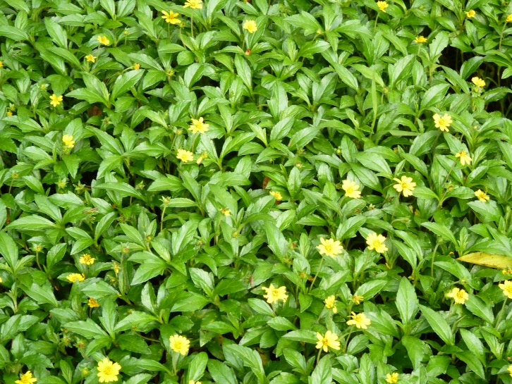
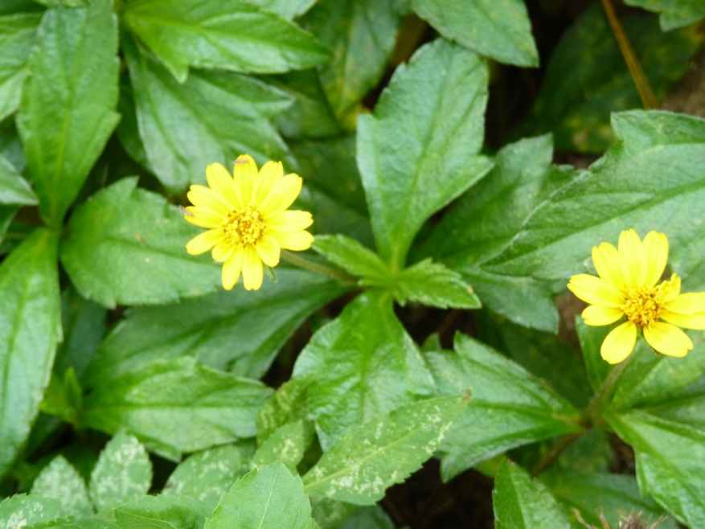
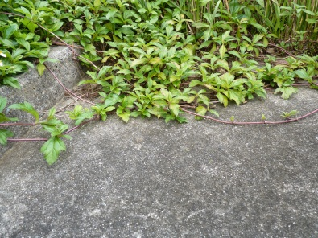
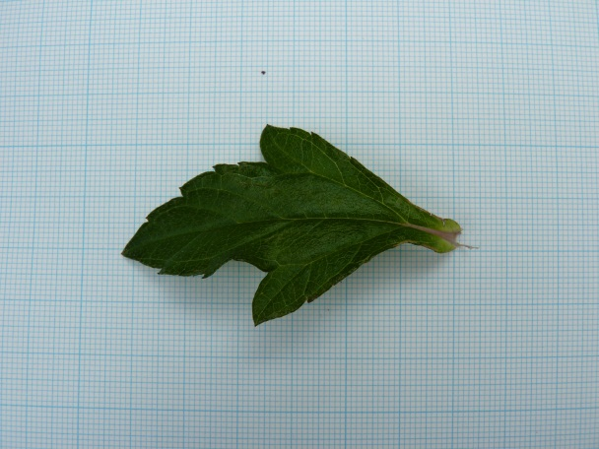
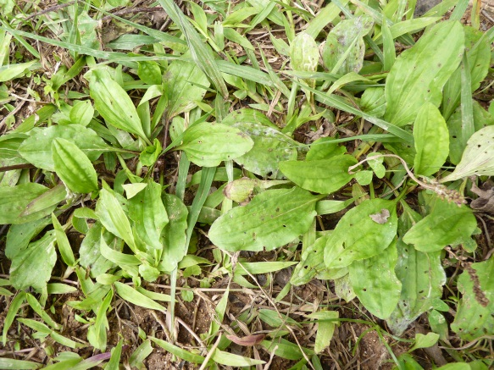
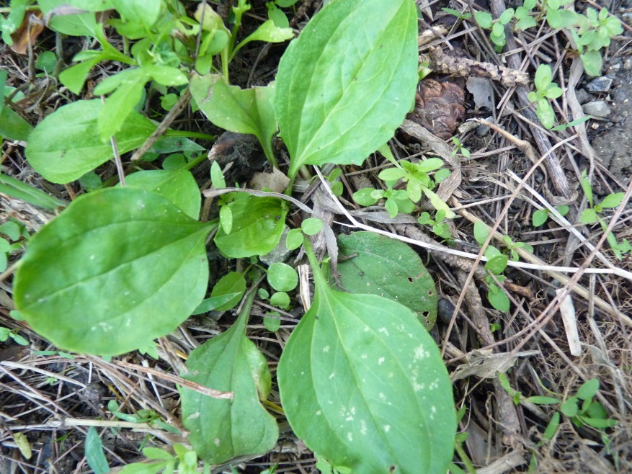
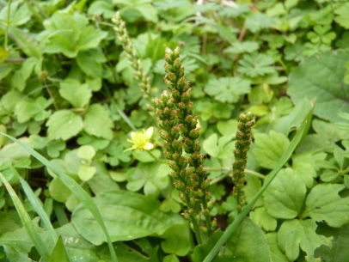
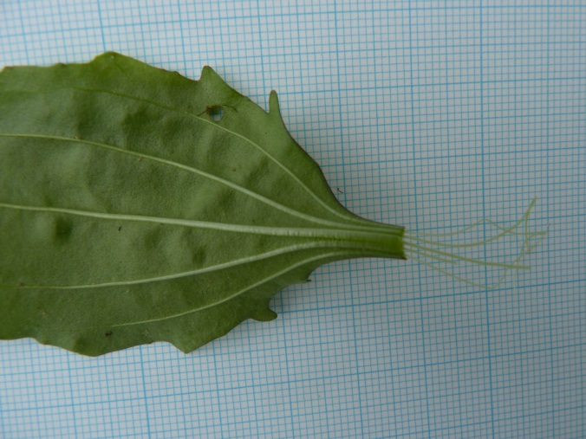
アメリカハマグルマ キク科
北アメリカから伝わった野草で，茎が地面を
はうようにして伸びます。黄色の花を年中咲
かせます。
きた つた やそう くき じめん
の きいろ はな ねんじゅうさ
は かたち
葉の形
平成２４年３月作成
オオバコ オオバコ科
踏まれても踏まれても，たくましく育つ野草
です。大きな葉なので「大葉子」の名がつけ
られました。
ふ ふ そだ やそう
おお は おおばこ な
は つよ ひみつ
葉に，強さの秘密が・・・・・
平成２４年３月作成

Slide 7
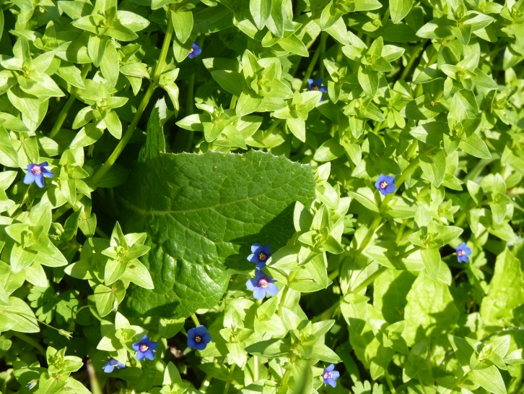
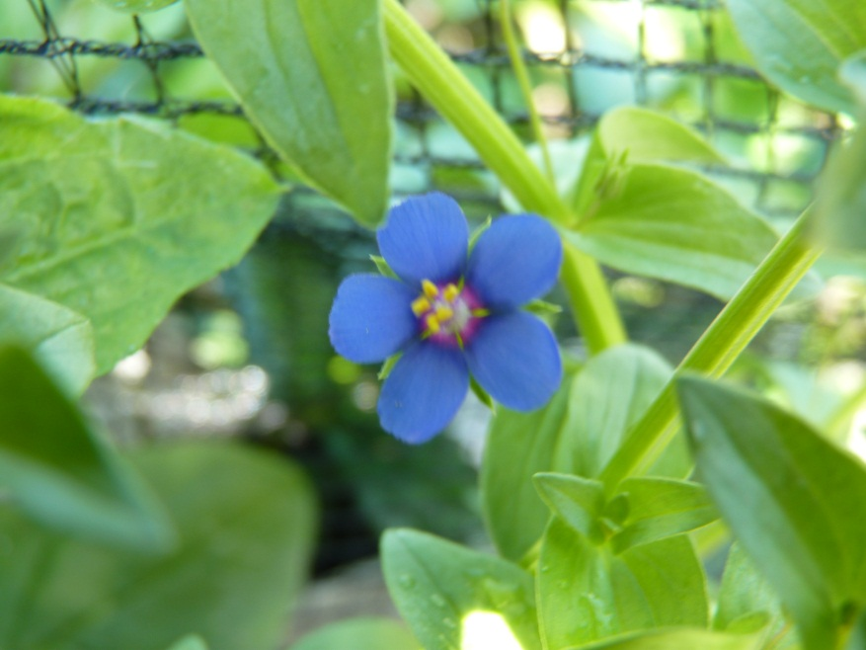
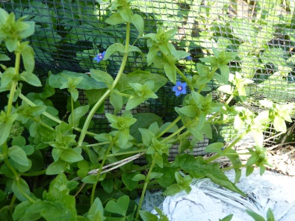
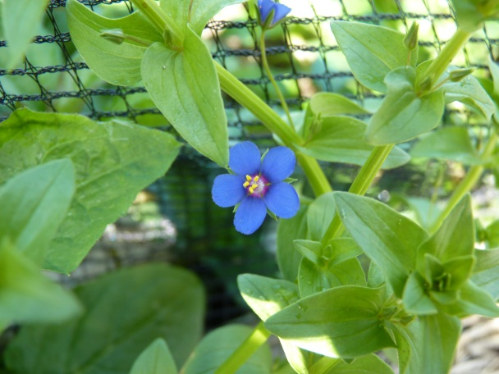
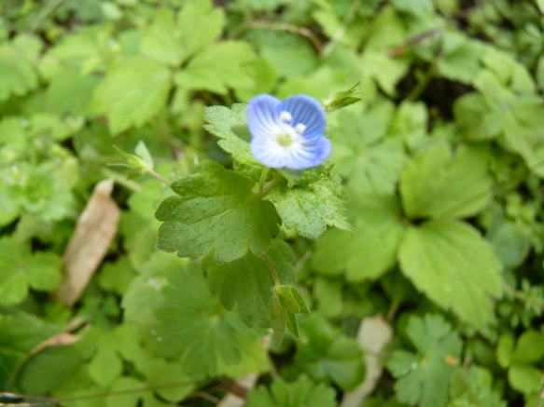
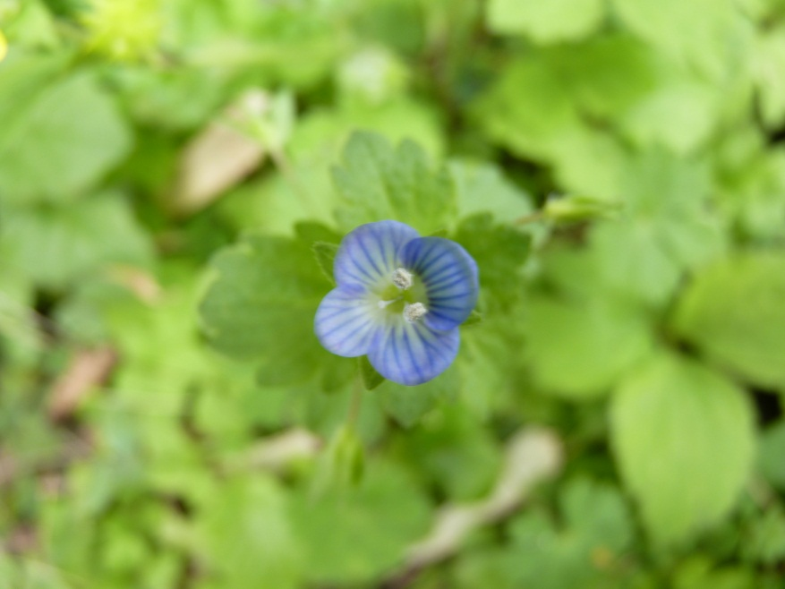
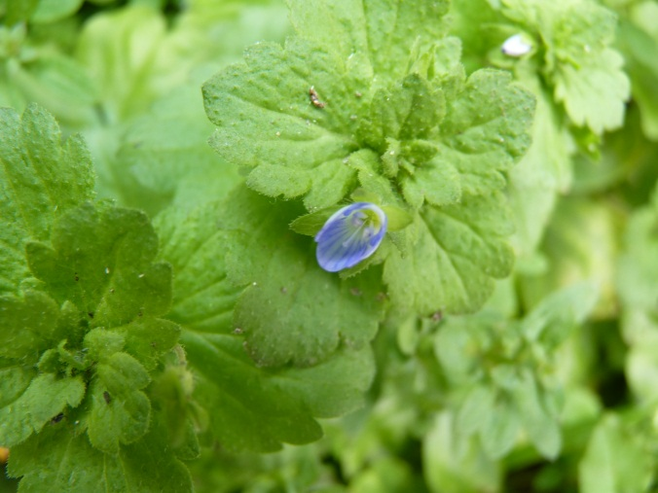
ルリハコベ サクラソウ科
１～４月頃，小さな瑠璃色の花を咲かせます。
花が咲き終わると，下向きになって実をつけ
ます。
がつごろ ちい る り いろ はな さ
はな さ お したむ み
くき しかっけい
茎は四角形です。
よく見て，さわってごらん。
み
平成２４年３月作成
オオイヌノフグリ ゴマノハグサ科
瑠璃色のかわいい花をつけます。イヌノフグ
リとは，犬の陰嚢という意味で実の形からつ
けられました。
るりいろ は
いぬ いんのう いみ み かたち
平成２４年３月作成

Slide 8
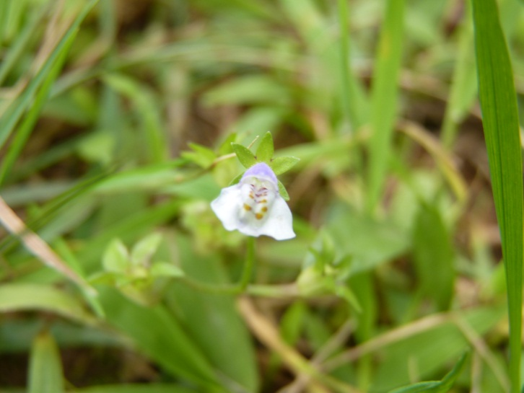
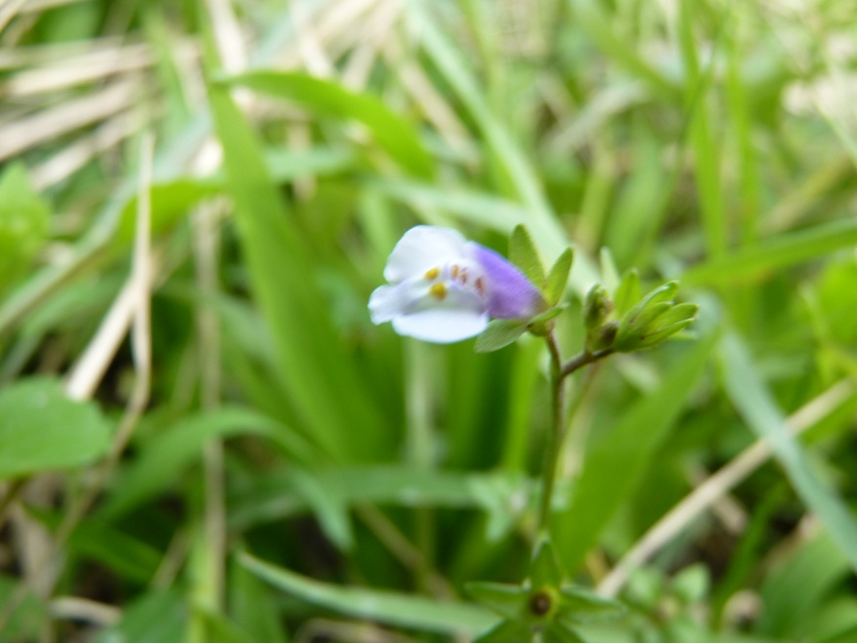
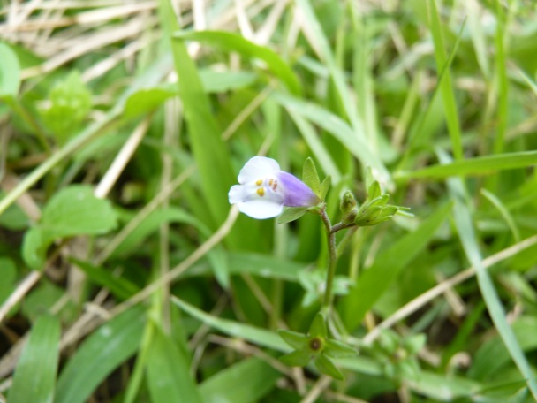
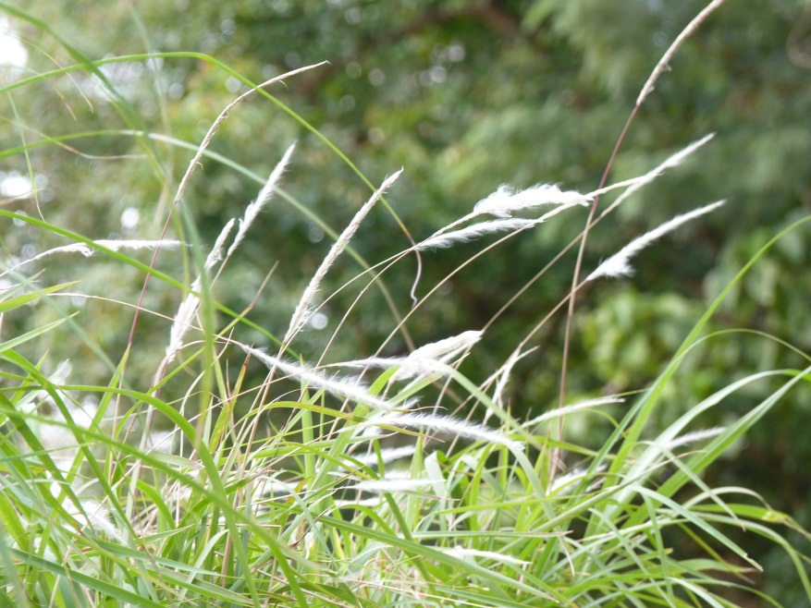
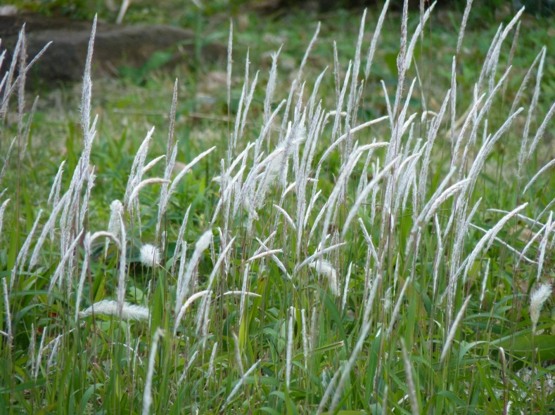
トキワハゼ ゴマノハグサ科
茎の先にかわいい薄紫色の花を咲かせま
す。花の咲く期間が長いです。さがしてみま
しょう。見つかるかな？
くき さき うすむらさきいろ はな さ
はな さ きかん なが
み
花の形は，くちびる形です。
はな かたち がた
平成２４年３月作成
チガヤ イネ科
秋から冬にかけて白い穂が風に揺れる様子
がとてもきれいです。チガヤは増える力がと
ても強い野草です。
あき ふゆ しろ ほ かぜ ゆ ようす
ふ ちから
つよ やそう
平成２４年３月作成

Slide 9
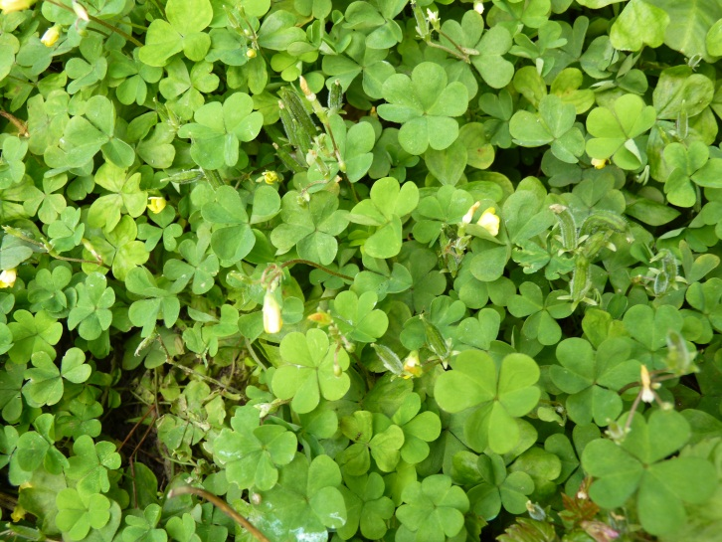
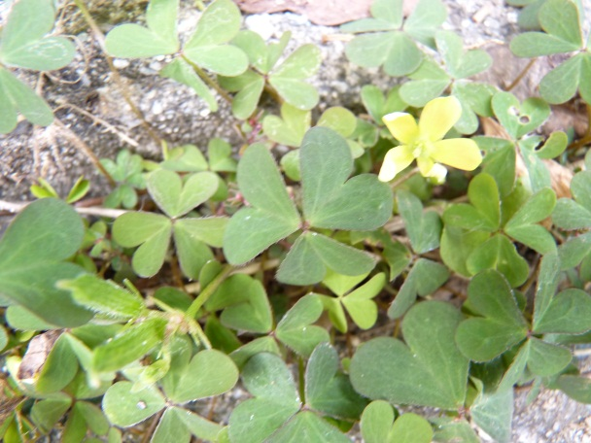
カタバミ カタバミ科
畑や道ばたでよく見られる野草で，小さくて
黄色い花を咲かせます。この葉で１０円玉を
みがくときれいになります。
はたけ みち み やそう ちい
きいろ はな さ は えんだま
がた
ハート形が３つです。
平成２４年３月作成
ムラサキカタバミ カタバミ科
ヤファタという方言名でよく知られている野
草です。長い葉柄の中の糸状の筋をからめ
て，引っ張り合って遊ぶことができます。
ほうげんめい し や
そう なが ようへい なか いとじょう すじ
ひ ぱ あそ
は おお
カタバミの葉より大きいよ。
平成２４年３月作成

Slide 10
ヤエムグラ アカネ科
葉のまわりには細かなとげがあり，この野草
の中を歩いていると，服などにくっつきます。
このようして種子（たね）を遠くへ運びます。
は こま やそう
なか ある ふく
しゅし とお はこ
は
葉のつきかた
ほそなが
は
がた
平成２４年３月作成
シロツメクサ マメ科
別名はクローバー。贈り物がわれないように
詰められていたことが『白詰草』の名前の由
来です。四つ葉のクローバーはあるかな？
べつめい おく もの
つ しろつめくさ なまえ ゆ
は しろ
らい よ ば
葉には白いもようがあるよ
平成２４年３月作成

Slide 11
シマキツネノボタン キンポウゲ科
黄色い花びらが５枚ありますが，実が大きく
なると白色に変わります。やがて花びらが落
ちると実だけになります。
きいろ はな まい み おお
しろいろ か はな お
み
実の形
み かたち
平成２４年３月作成
ツワブキ キク科
ようへい
葉柄
しろ
冬に咲く黄色い花があざやかです。若い
葉の葉柄は，あくぬきをすると食べること
ができます。
ふゆ さ きいろ はな わか
は ようへい た
は おお
葉は大きく，つやがあるよ
平成２４年３月作成

Slide 12
アメリカフウロ フウロソウ科
小さく白い花
３～６月頃６～８㎜の白や薄紅色の花を咲
かせます。実が熟すと種子（たね）がはじけ
て飛んでいきます。
がつごろ しろ うすべにいろ はな さ
み じゅく しゅし
と
は ふか き こ
葉は深く切れ込みがあるよ
平成２４年３月作成
テッポウユリ ユリ科
しろ
４～５月頃，白くて大きなラッパのような花
を咲かせます。野山の緑の中にたくさん
群れて咲いている様子はとても素敵です。
がつごろ しろ おお はな
さ のやま みどり なか
む さ ようす すてき
した む
下を向いたつぼみ
平成２４年３月作成

Slide 13
ヤブガラシ ブドウ科
いろんなものに巻きついて，光をうばってし
まい，藪も枯らしてしまうほど繁殖力が強い
ことからこの名前が付けられました。
ま ひかり
やぶ か はんしょくりょく つよ
なまえ つ
は まい は ふくよう
葉は５枚で１つの葉（複葉）
平成２４年３月作成
ススキ イネ科
しろ
草原や道ばたなどの日当たりのよいとこ
ろに生えています。高さ１～２メートルです。
枯れた穂をたばねてほうきが作れるよ。
そうげん みち ひ あ
は たか
か ほ つく
ほそなが は
細長い葉
平成２４年３月作成

Slide 14
ノカラムシ イラクサ科
葉のまわりはギザギザしていています。
葉の裏には細かな白い毛がたくさんあり，洋
服などにくっつきます。あそんでみよう。
は
は うら こま しろ け よう
ふく
は うら しろ
葉の裏は白っぽい
平成２４年３月作成
ホシダ オシダ科
しろ
野山や道ばたなどでよく見ることのできる
シダで，群れをなして生えています。葉の
先はだんだん細くなっています。
のやま みち み
む は は
さき ほ
は うら ほうしのう
葉の裏には胞子嚢があるよ
平成２４年３月作成

Slide 15
オキナワスズメウリ ウリ科
スイカによく似た小さな実を付け，緑色から
赤色へと変わります。『沖縄に生える雀のよ
うに小さなウリ』というのが名前の由来です。
に ちい み つ みどりいろ
あかいろ か おきなわ は すずめ
なまえ ゆらい
じゅく あか み
熟した赤い実
平成２４年３月作成
カッコウアザミ キク科
白くて小さな花をたくさんつけます。農業
試験場から広まった草ということから方言
名は『シケンジョウグサ』になったそうです。
しろ ちい はな のうぎょう
しけんじょう ひろ くさ ほうげん
は まわ
葉の周りはギザギザしているよ
めい
平成２４年３月作成

